Slide 1





Facultad de Psicología
Universidad de la Habana
Evaluación psicológica de escolares. Factores del ambiente familiar y escolar
Dra. C Roxanne Castellanos Cabrera
Lic. Susasa Díaz Oramas
Lic. Luis Angel González Concepción
Lic. Patricia Prado Ortiz
2024

Slide 2





  Evaluar el desarrollo psicológico de un grupo de escolares en una escuela primaria del municipio Plaza de la Revolución, en el curso escolar 2023.
Objetivos Específicos
  Identificar factores del ambiente familiar que han influido negativamente en los menores.
  Identificar factores del ambiente escolar que han influido negativamente en los menores.
  Elaborar recomendaciones a las familias y la escuela, según el estado psicológico de cada niño.
Objetivos

Slide 3

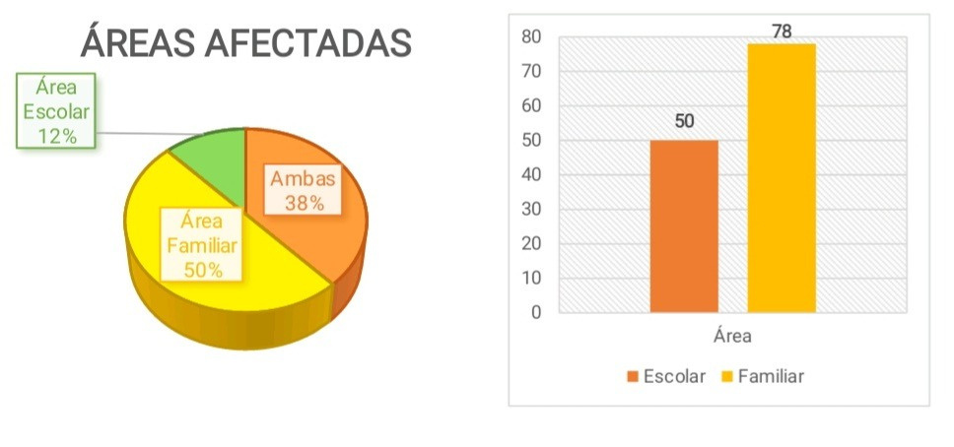


Slide 4
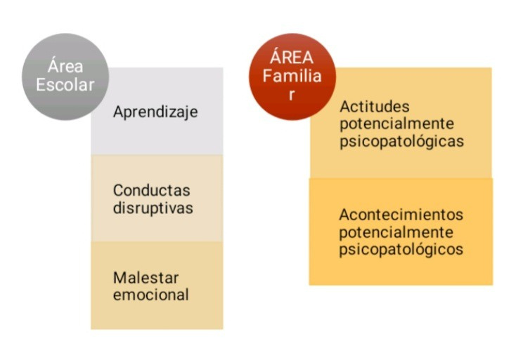


Slide 5


Factores escolares que inciden negativamente en los niños y niñas:
Sobreexigencias a niños que presentan dificultades en el aprendizaje.
Reforzamiento de actitudes negativas.
Presencias de castigos que obstaculizan el desarrollo psicológico de los niños.
Incomprensión de los aspectos emocionales.
Límites y normas difusos.
Manejo inadecuado del bullying u otras situaciones de violencia en el aula.

Slide 6
Factores escolares que inciden Familiares en los niños y niñas:
Sobreprotección, duelos, divorcios, situaciones de gran estrés, conflictos familiares, sobreexigencias, sobreconsumo de pantallas, deficientes espacios de socialización con coetáneos y de tiempo de calidad en familia

Slide 7
Recomendaciones
Reconocer las diferencias individuales .
Exigencias en correspondencia con sus posibilidades.
Estimular y reconocer fortalezas.
Validación de emociones.
Comprensión de las características del desarrollo.
CConstante comunicación.
Establecer normas y límites adecuados para la edad.
Consecuencias derivadas de las transgresiones.

Slide 8

Muchas
GRACIAS

